Slide 1
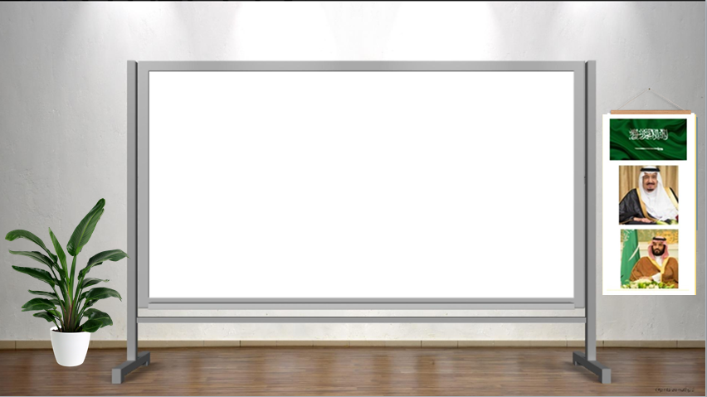

النشيد الوطني
https://youtu.be/xDNQ57UgYTU

Slide 2


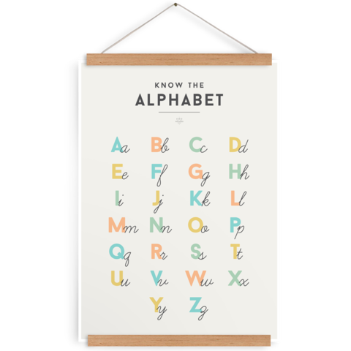

اللَّهمَّ لا سَهلَ إلَّا ما جَعَلتَه سَهلًا، وأنتَ تَجعَلُ الحَزْنَ إذا شِئتَ سَهلًا

Slide 3

اللَّهمَّ لا سَهلَ إلَّا ما جَعَلتَه سَهلًا، وأنتَ تَجعَلُ الحَزْنَ إذا شِئتَ سَهلًا

Slide 4
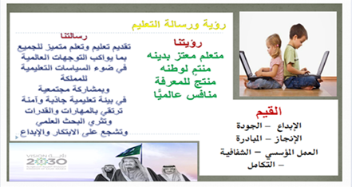
اللَّهمَّ لا سَهلَ إلَّا ما جَعَلتَه سَهلًا، وأنتَ تَجعَلُ الحَزْنَ إذا شِئتَ سَهلًا

Slide 5

اللَّهمَّ لا سَهلَ إلَّا ما جَعَلتَه سَهلًا، وأنتَ تَجعَلُ الحَزْنَ إذا شِئتَ سَهلًا

Slide 6
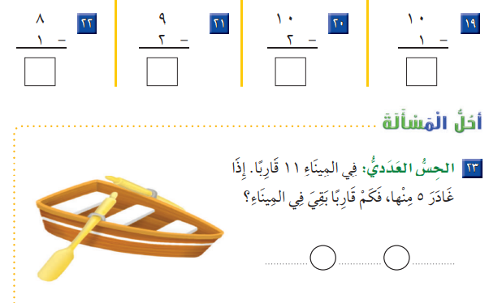
الواجب
اللَّهمَّ لا سَهلَ إلَّا ما جَعَلتَه سَهلًا، وأنتَ تَجعَلُ الحَزْنَ إذا شِئتَ سَهلًا

Slide 7

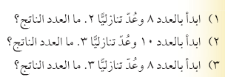

مراجعة للدرس السابق
اللَّهمَّ لا سَهلَ إلَّا ما جَعَلتَه سَهلًا، وأنتَ تَجعَلُ الحَزْنَ إذا شِئتَ سَهلًا

Slide 8

مسألة اليوم
تقرأ كلًا من فاطمة وخديجة وسارة قصة
انهت فاطمة قراءة قصتها
كم طالبة متبقية مازالت تقرأ القصة ؟
اللَّهمَّ لا سَهلَ إلَّا ما جَعَلتَه سَهلًا، وأنتَ تَجعَلُ الحَزْنَ إذا شِئتَ سَهلًا

Slide 9

اليوم : الاثنين
التاريخ : 15 / 7 / 1444هـ
المادة : رياضيات
طرائق الجمع والطرح : الفصل الثامن
الموضوع : أحل المسألة ( أكتب جملة عددية )
الهدف : استعمال خطة كتابة جملة عددية
لحل المسألة
اللَّهمَّ لا سَهلَ إلَّا ما جَعَلتَه سَهلًا، وأنتَ تَجعَلُ الحَزْنَ إذا شِئتَ سَهلًا
ص 92

Slide 10
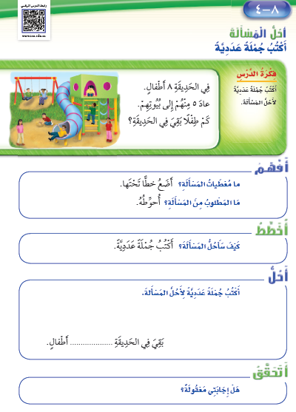

اللَّهمَّ لا سَهلَ إلَّا ما جَعَلتَه سَهلًا، وأنتَ تَجعَلُ الحَزْنَ إذا شِئتَ سَهلًا

Slide 11
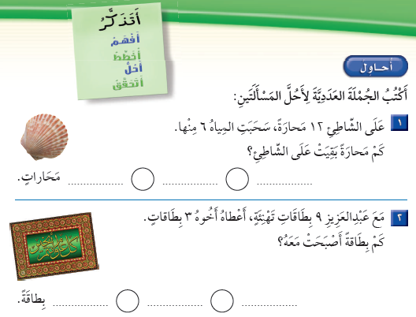
اللَّهمَّ لا سَهلَ إلَّا ما جَعَلتَه سَهلًا، وأنتَ تَجعَلُ الحَزْنَ إذا شِئتَ سَهلًا

Slide 12
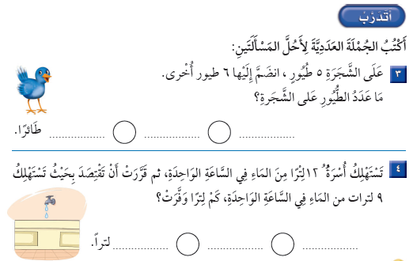
اللَّهمَّ لا سَهلَ إلَّا ما جَعَلتَه سَهلًا، وأنتَ تَجعَلُ الحَزْنَ إذا شِئتَ سَهلًا

Slide 13

نختم درسنا بهذا النشاط باستخدام استراتيجية
النصف والنصف الأخر

Slide 14




8+ 0 =
5+ 5 =
10 - 4 =
9 - 5 =
10
6
8
4

Slide 15
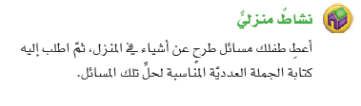
الواجب
اللَّهمَّ لا سَهلَ إلَّا ما جَعَلتَه سَهلًا، وأنتَ تَجعَلُ الحَزْنَ إذا شِئتَ سَهلًا

Slide 16


